Slide 1
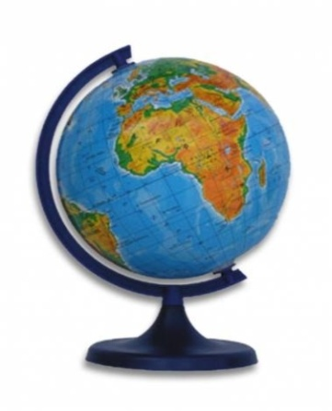
Разбор заданий темы «Страны мира»
(задание № 10)
Автор: Смирнова Лариса Владимировна, учитель географии
МОУ СОШ № 13 им. Р.А. Наумова г. Буя Костромской области

Slide 2
Марина включила радио, когда в выпуске новостей передавали сообщение о наводнении. Выход из берегов рек в центральных районах страны стал причиной гибели трёх и пропажи без вести как минимум 19 человек. В результате стихии почти 1,5 миллиона домов остались без водоснабжения в столице страны Сантьяго и её окрестностях. Марина не услышала начало сообщения и не поняла, в какой стране произошло стихийное бедствие. Определите, о какой стране шла речь в сообщении.
Найдите в тексте «ключи»
Обратитесь к политической карте мира
Чили
правильный ответ

Slide 3
